Slide 1

TRƯỜNG ĐẠI HỌC CÔNG NGHỆ SÀI GÒN
KHOA CÔNG NGHỆ THÔNG TIN

Slide 2


Đề tài tốt nghiệp: Tìm hiểu framework VueJS và NodeJS
Áp dụng xây dựng website bán LapTop
Giáo viên hướng dẫn: ThS. DƯƠNG VĂN ĐEO
Sinh viên thực hiện:
TRẦN KHÁNH DUY DH51804430
PHẠM ĐĂNG HẢI DƯƠNG DH51804453

Slide 3
NỘI DUNG BÁO CÁO
01
GIỚI THIỆU ĐỀ TÀI
02
CÔNG NGHỆ SỬ DỤNG
03
PHÁT TRIỂN ỨNG DỤNG
04
DEMO
05
KẾT LUẬN

Slide 4
01
GIỚI THIỆU ĐỀ TÀI

Slide 5




VẤN ĐỀ GẶP PHẢI
ĐẠI DỊCH COVID
SỰ PHÁT TRIỂN CỦA INTERNET
MUA SẮM ONLINE
KINH DOANH ONLINE

Slide 6
Phạm vi đề tài
Đáp ứng được các chức năng cơ bản bằng Vuejs và Nodejs

Slide 7
Khách hàng
Tìm kiếm
Giỏ hàng
Thanh toán
Theo dõi
Đơn hàng
KHÁCH HÀNG

Slide 8
Nhà quản lý
Quản lý
người dùng
Quản lý sản phẩm
Quản lý đơn hàng
Quản lý
linh kiện
QUẢN LÝ

Slide 9
02
CÔNG NGHỆ SỬ DỤNG

Slide 10




GIẢI PHÁP CÔNG NGHỆ
VUEJS
NODEJS
MYSQL
JSON WEB TOKEN

Slide 11
VUEJS
Font-end
VueJS đã được tạo ra và phát triển bởi Evan You
Vue.js là một framework rất linh động được dùng phổ biến để xây dựng nên các giao diện người dùng.
Modern Portfolio Designed

Slide 12
VUEJS
Các công ty sử dụng
Nhược điểm
Google
Apple
Zoom
BMW
Upwork
Lý do sử dụng
Ưu điểm
Rào cảng ngôn ngữ
Nguồn tài nguyên giới hạn
Tài liệu phổ biến
Ít phức tạp
Dễ học
Cộng đồng lớn
Giới thiệu
Là sự kết hợp những gì tốt của React và Angular
Vue được tạo ra và phát triển bởi Evan You
GIỚI THIỆU
LÝ DO SỬ DỤNG
TẠO PROJECT
ƯU ĐIỂM
NHƯỢC ĐIỂM
SỬ DỤNG

Slide 13
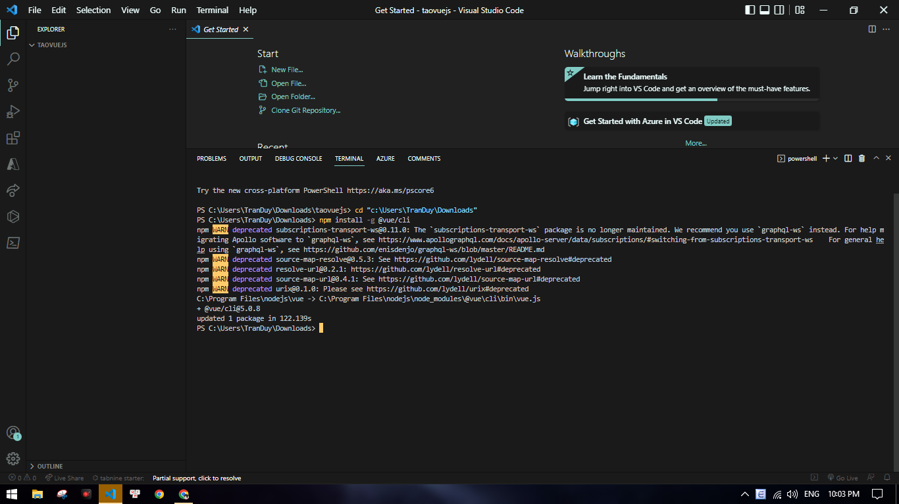
KHỞI TẠO DỰ ÁN
Tiến hành install vue-cli: “npm install –g @vue/cli

Slide 14
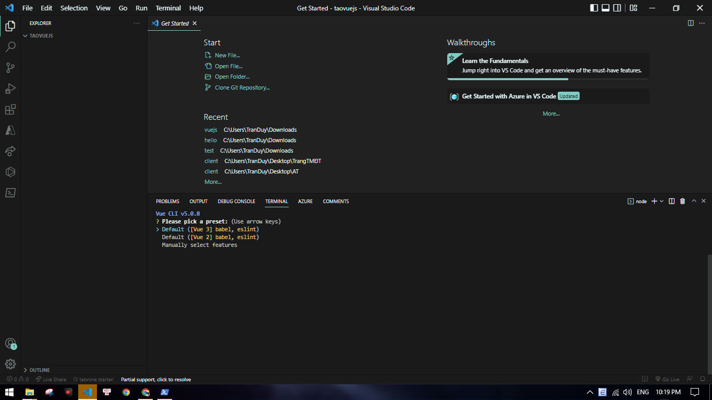
KHỞI TẠO DỰ ÁN
Tạo project với vue-cli: “vue create <tên dự án>”

Slide 15
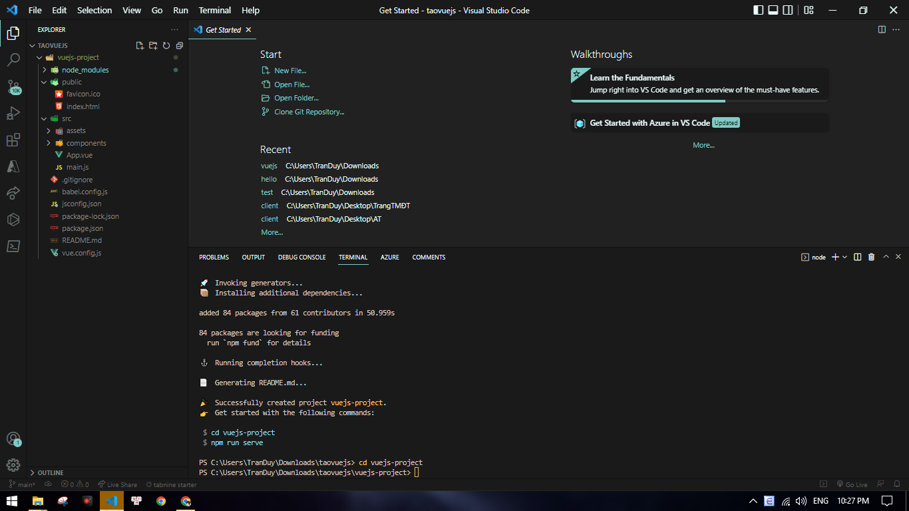
KHỞI TẠO DỰ ÁN

Slide 16
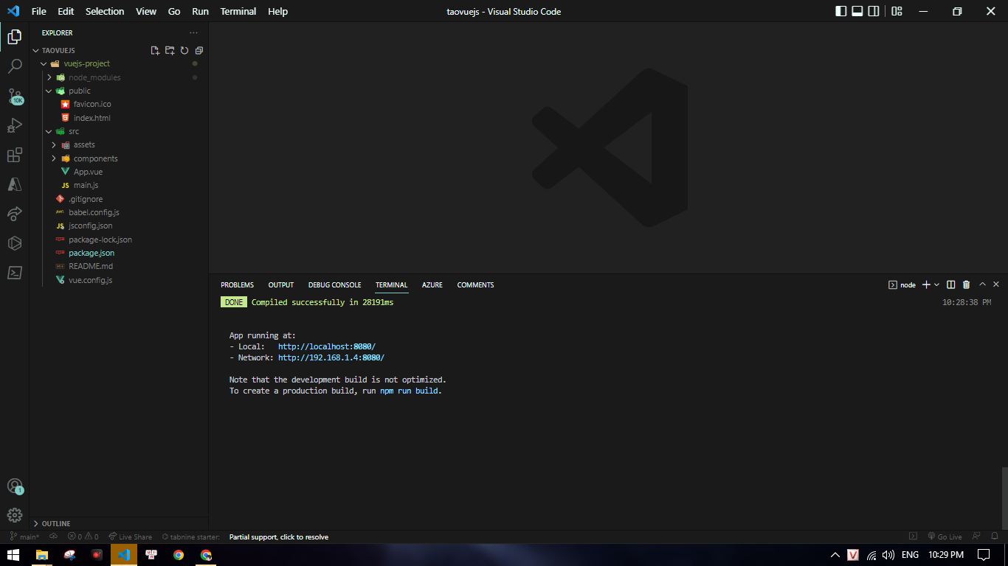
KHỞI TẠO DỰ ÁN
Di chuyển vào project và thực hiện run: cd <tên dự án>
“npm run serve”

Slide 17
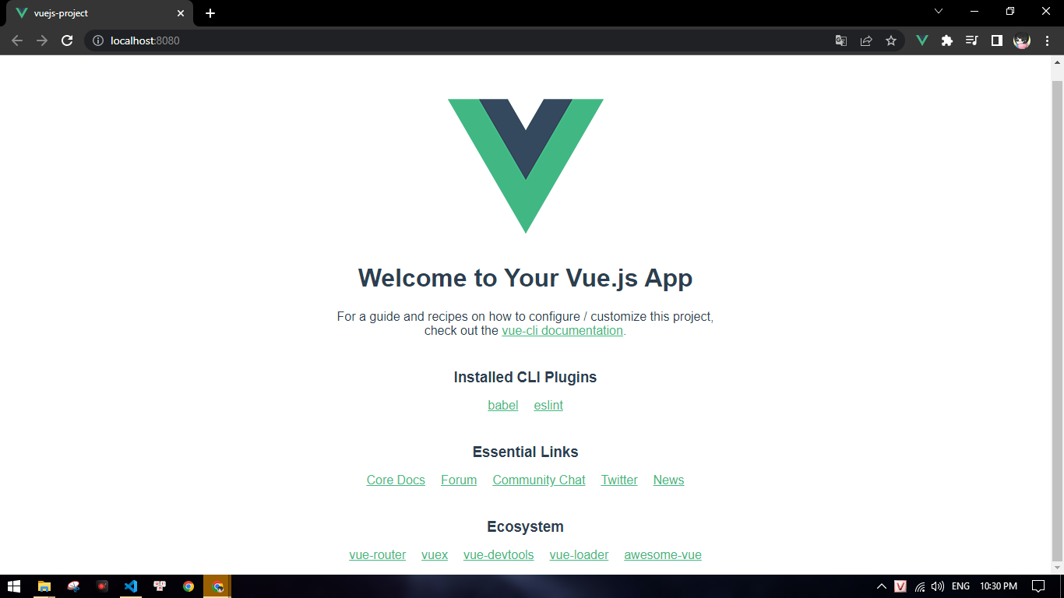
KHỞI TẠO DỰ ÁN
Kiểm tra web đã start thành công theo đường dẫn http://localhost:8080

Slide 18
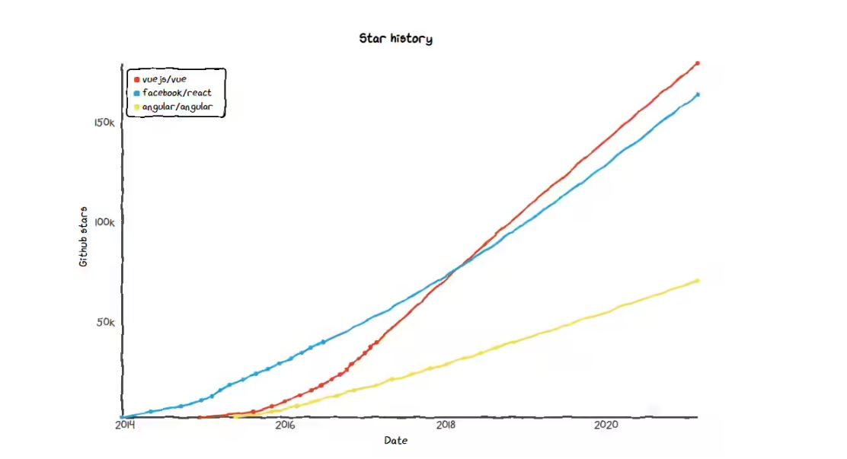
So sánh giữa Vue, React và Angular

Slide 19
So sánh giữa Vue, React và Angular
 | Angular | React | Vue
Phát hành lần đầu | 2010 | 2013 | 2014
Trang web chính thức | Angle.io | Reactjs.org | Vuejs.org
Phiên bản | 13.x | 17.x | 3.x
Được sử dụng bởi | Google, Wix | Facebook, Uber | Alibaba, GitLab
Lượt theo dõi | 3.1K | 6.7K | 6.3K
Số sao bình chọn | 78.4K | 180K | 218K

Slide 20

NODEJS
Giới thiệu
NodeJS xuất hiện lần đầu vào năm 2009 bởi Ryan Dahl.
NodeJS là mã nguồn mở chạy trên môi trường V8 JavaScript runtime.
NodeJS giúp các nhà phát triển xây dựng các ứng dụng web một cách đơn giản.
Là Platform chứ không phải framwork
Modern Portfolio Designed

Slide 21
NODEJS
Ưu điểm
Phần core của NodeJS là ngôn ngữ C++ nên tốc độ nhanh
Toàn bộ dự án được viết bằng JS
Thư viện lớn giúp tối ưu được số lượng code và code trông gọn gàng hơn
Có một cộng đồng lớn mạnh, có nhiều mã được chia sẻ qua github
Có thể chạy trên đa nền tảng gồm: Window, MacOS, Linux.
Modern Portfolio Designed

Slide 22
NODEJS
Nhược điểm
Nodejs xử lý bất đồng bộ các tác vụ nên chúng ta dễ dàng tạo các giải pháp phía máy chủ có khả năng tận dụng CPU khi phục vụ đồng thời nhiều yêu cầu cực tốt so với ngôn ngữ đa luồng như PHP
Khó khăn nếu bạn tải lên một ứng dụng NodeJS. VPS và Dedicated server là một sự lựa chọn tốt hơn nhiều.
Modern Portfolio Designed

Slide 23
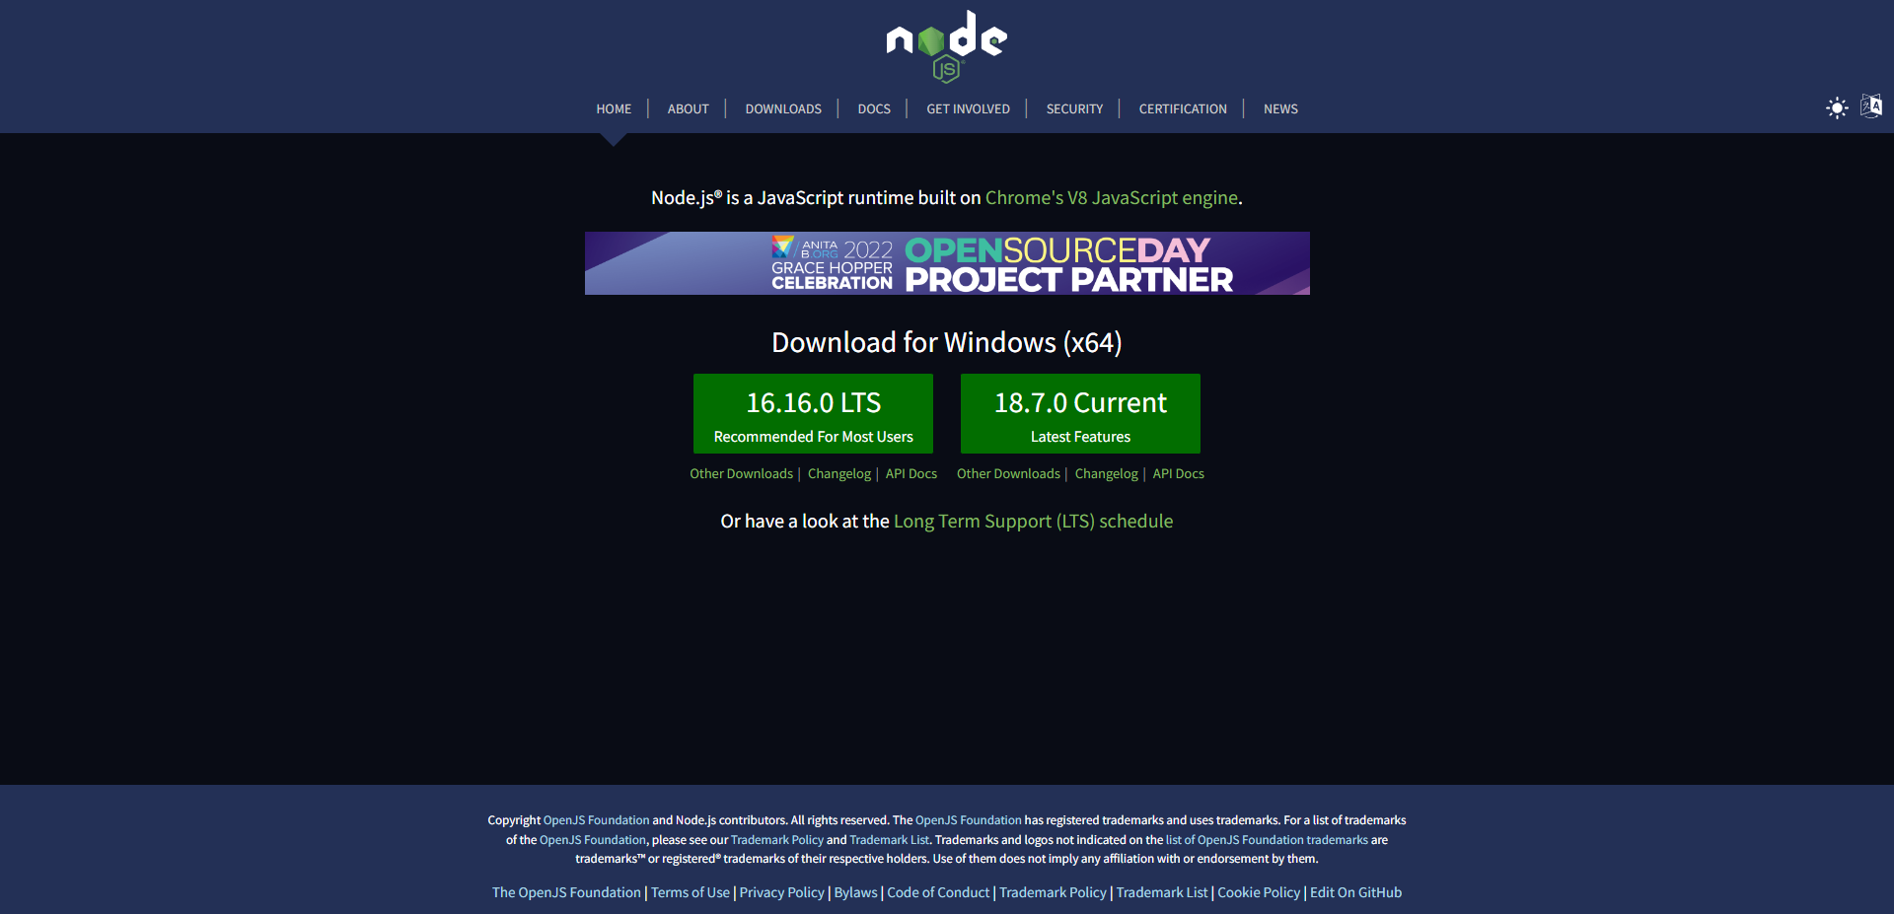
Cách cài đặt
Tải Nodejs từ trang chủ https://nodejs.org/en/

Slide 24
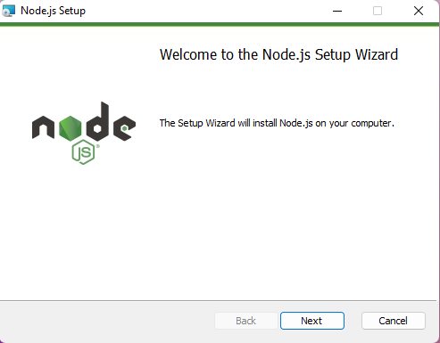
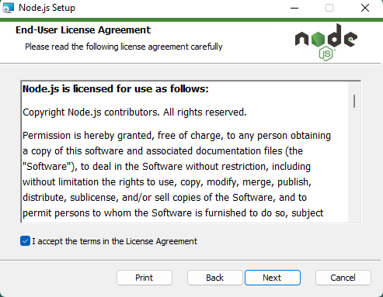
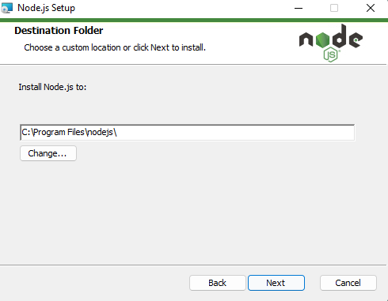
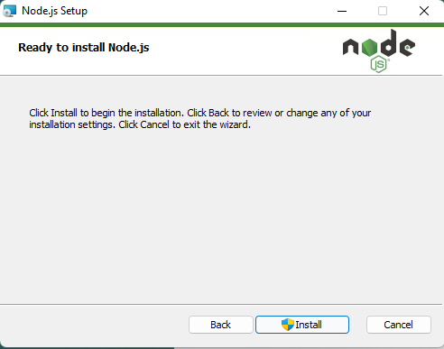
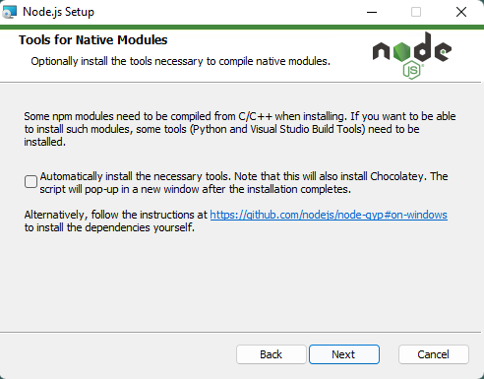
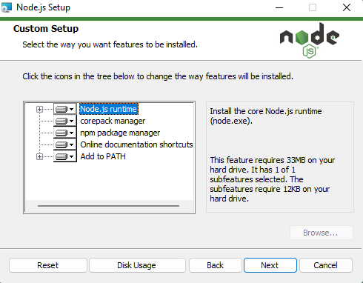
Cách cài đặt
Tải Nodejs từ trang chủ https://nodejs.org/en/

Slide 25
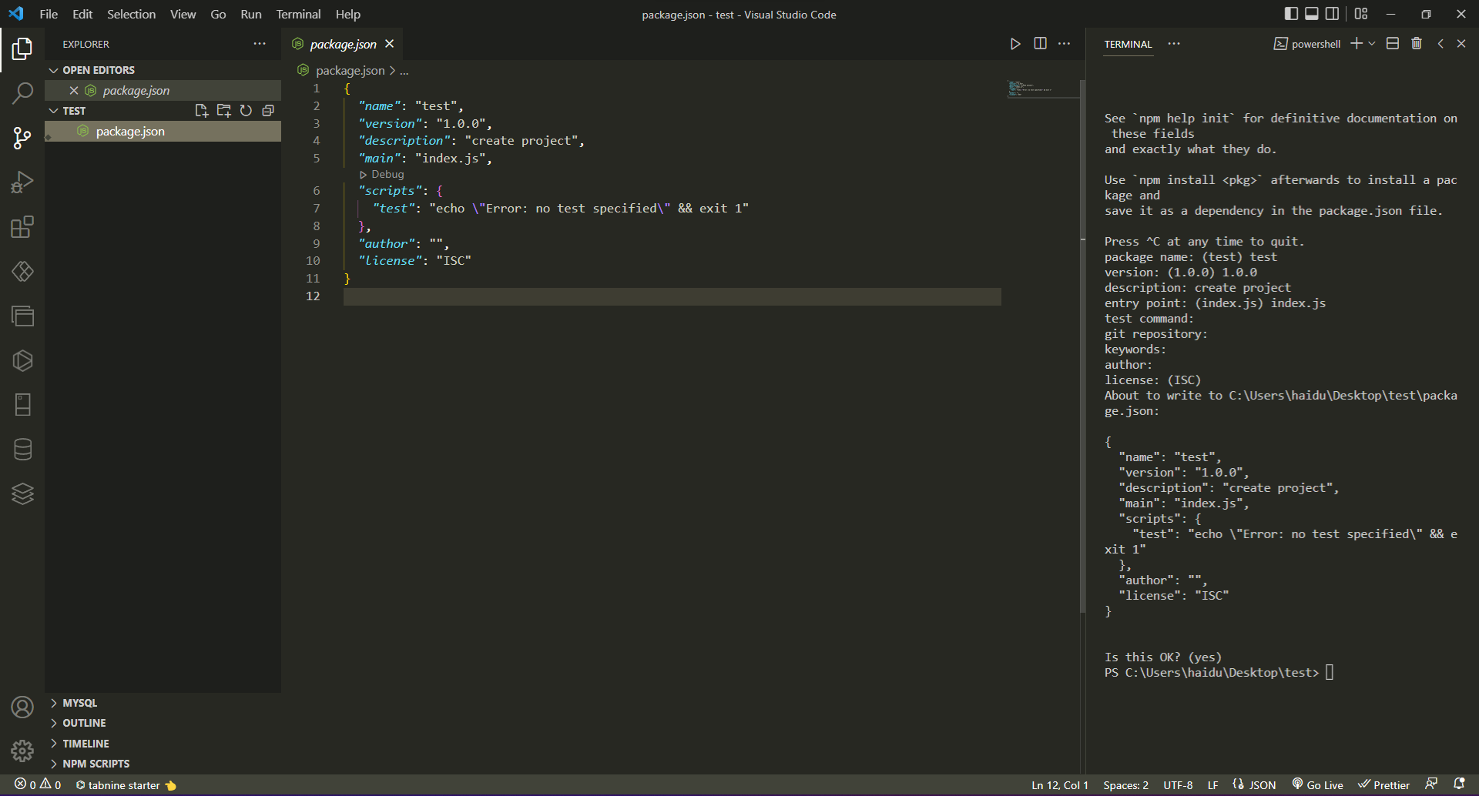
Khởi tạo dự án
Sử dụng command: npm init

Slide 26
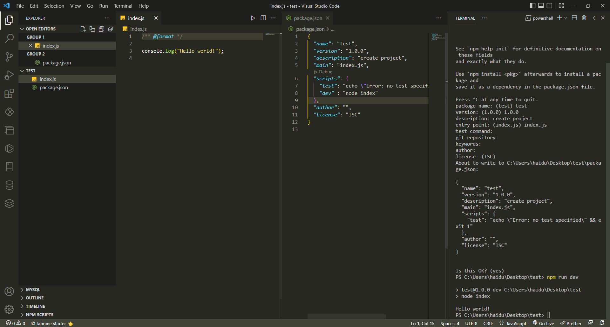
Khởi tạo dự án
Sử dụng command: npm init

Slide 27
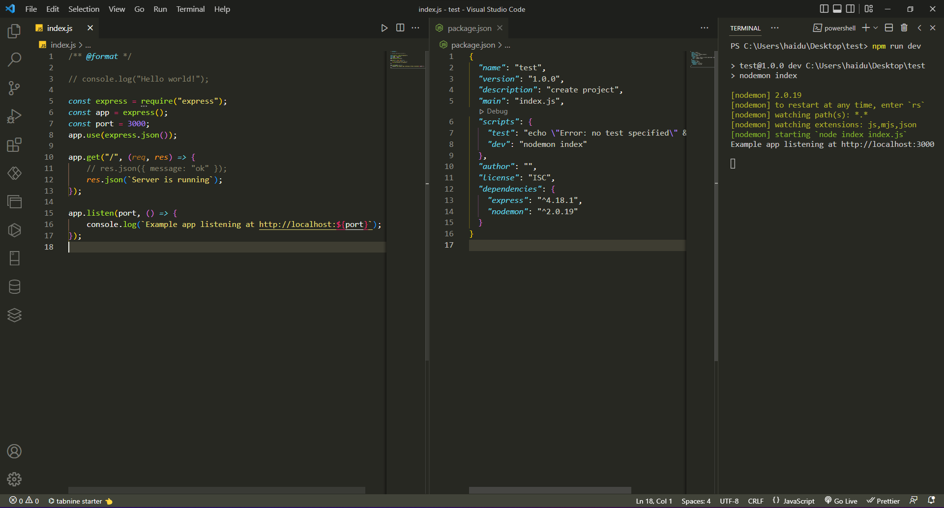
Khởi tạo host
Tải các thư viện Express và Nodemon: npm i express modemon

Slide 28

MYSQL
Kết nối dữ liệu
MySQL là hệ quản trị cơ sở dữ liệu mã nguồn mở
Đây là hệ quản trị cơ sở dữ liệu tốc độ cao, ổn định và dễ sử dụng, có khả năng thay đổi mô hình sử dụng phù hợp với điều kiện công việc.
Modern Portfolio Designed

Slide 29
JSON WEB TOKEN
Là một chuỗi mã hóa mà nguồn gốc ban đầu là một chuỗi JSON
Chuỗi thông tin dạng JSON bằng phương pháp mã hóa nào đó, nó trở thành 1 chuỗi ký tự lộn xộn nhìn vào sẽ rất khó hiểu
Modern Portfolio Designed

Slide 30
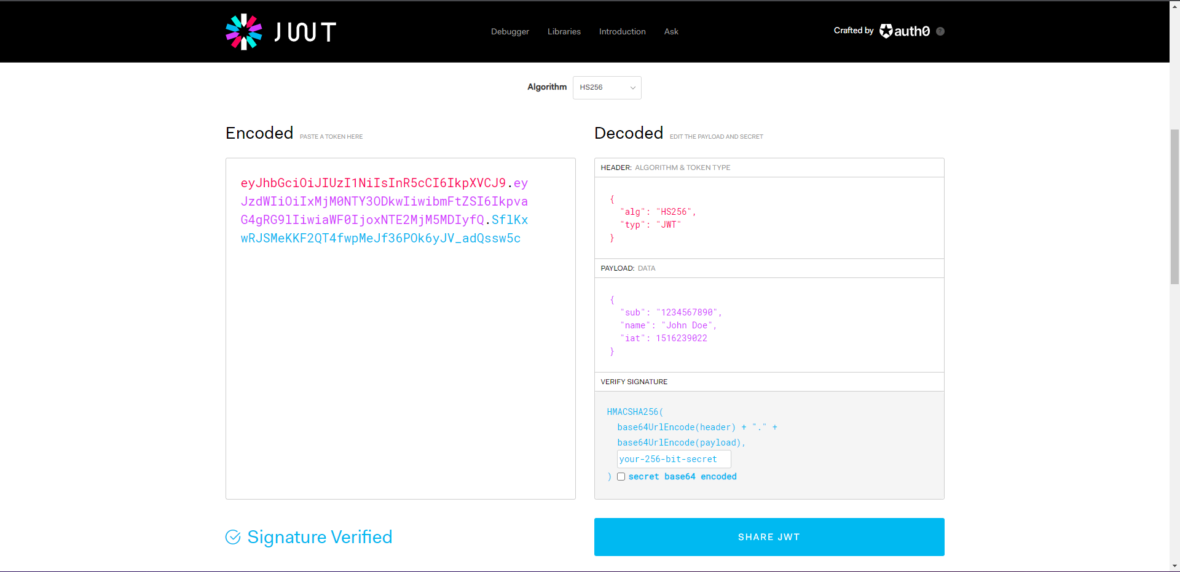
Cấu trúc của JWT

Slide 31
03
PHÁT TRIỂN ỨNG DỤNG

Slide 32
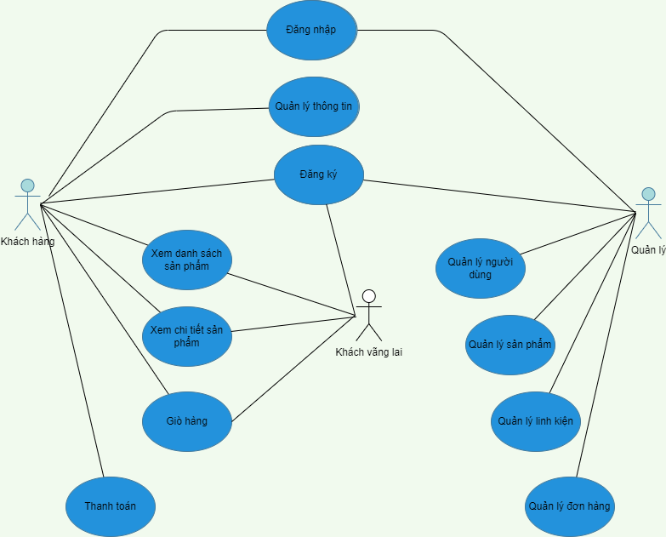
USE-CASE

Slide 33
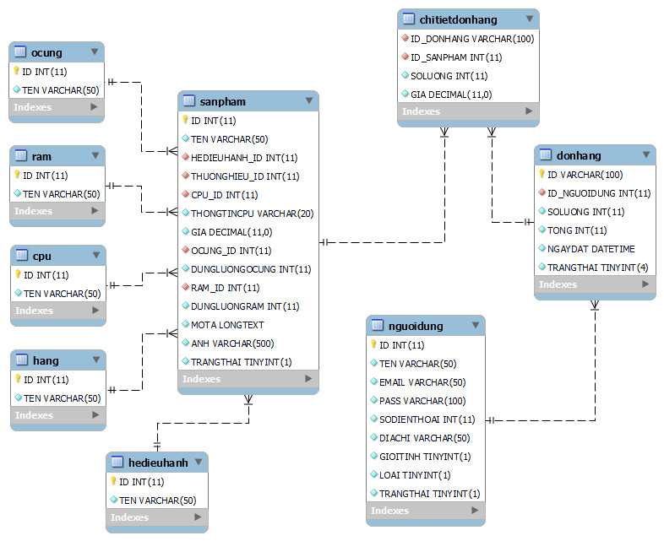
SƠ ĐỒ DỮ LIỆU

Slide 34
04
DEMO ỨNG DỤNG

Slide 35
05
KẾT LUẬN

Slide 36
Chức năng hoàn thiện
Quản lý danh sách người dùng
Đăng ký, đăng nhập
Thông tin cá nhân
Quản lý danh sách sản phẩm
Theo dõi đơn hàng
Quản lý linh kiện
Xem sản phẩm
Quản lý đơn hàng
Mua hàng
Quản lý
Khách hàng

Slide 37
Chức năng hạn chế
Đăng nhập bằng tài khoản facebook, email…
Quản lý bài viết
Chức năng bình luận
Quản lý đánh giá sản phẩm
Chat trực tiếp với hệ thống
Bot chat
Liên kết thanh toán
Quản lý
Khách hàng

Slide 38
Định hướng phát triển
Thực hiện các chức năng còn hạn chế
Đưa sản phẩm lên hosting
Đưa sản phẩm lên cộng đồng
Xây dựng trên mobile

Slide 39
Chúng em cảm ơn quý thầy cô và các bạn đã lắng nghe

